Slide 1
Technologies of High Power Lasers
Catania, 11 Gennaio 2024
Jose Suarez, INFN-LNS

Slide 2
Architetture di Laser ad Alta Potenza

Slide 3
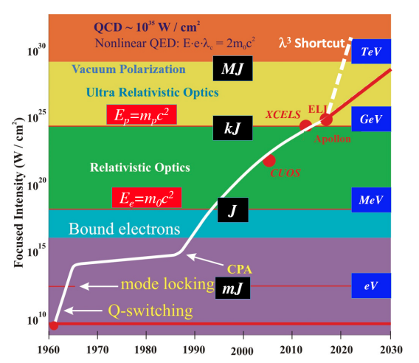
Cosa significa alta intensità?
$$I=\frac{P}{S}= \frac{E}{SΔt}$$
Intensità W/cm² | Fenomeno
10⁻¹ | Intensità solare nel suolo
10¹² | Ionizzazione
10¹⁶ | Saturazione della ionizzazione
10¹⁸ | Elettroni relativistici
10²⁵ | U⁹²⁺
10²⁹ | Produzione di coppia nel vuoto
Wheeler et Al. Rev. Accel. Sci. Tech. 9, 151-163 (2016)

Slide 4
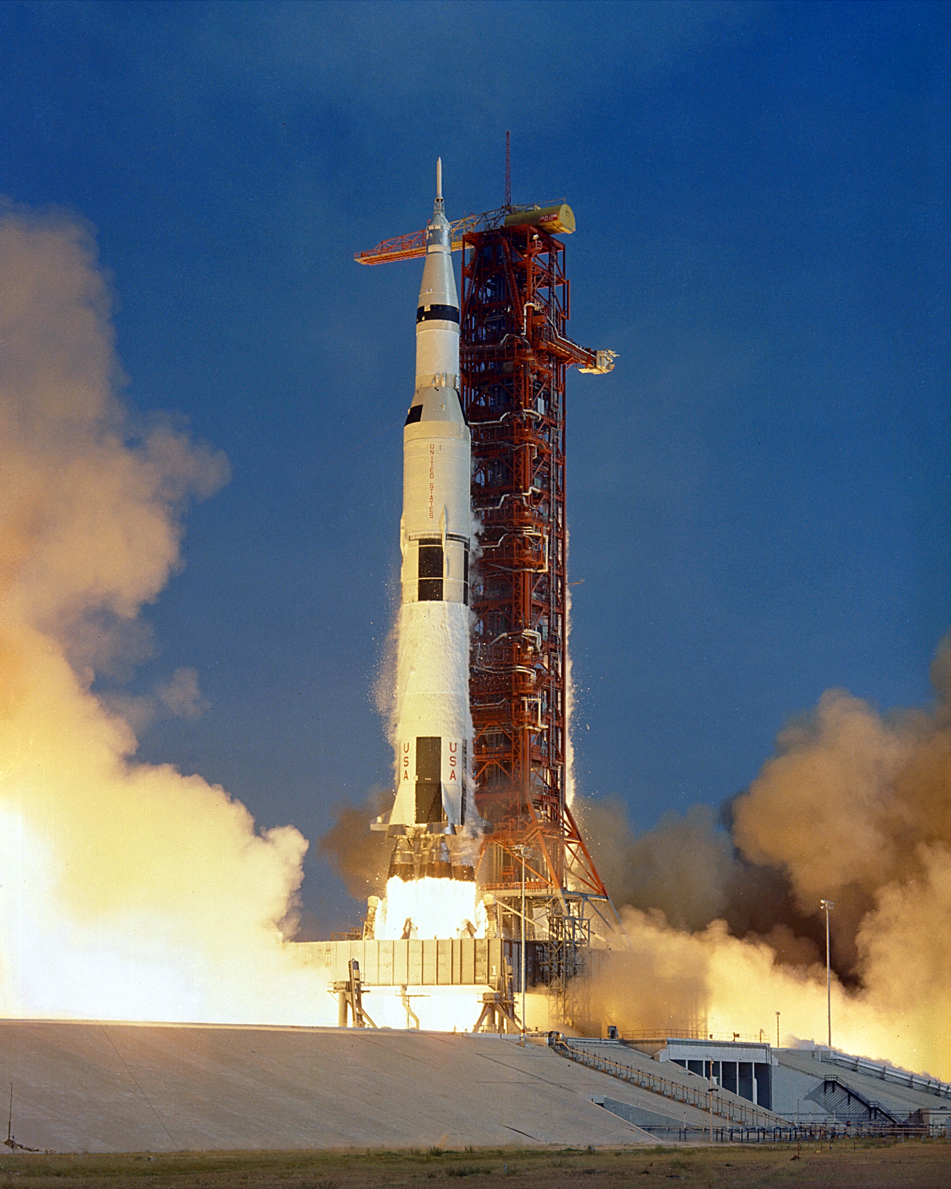
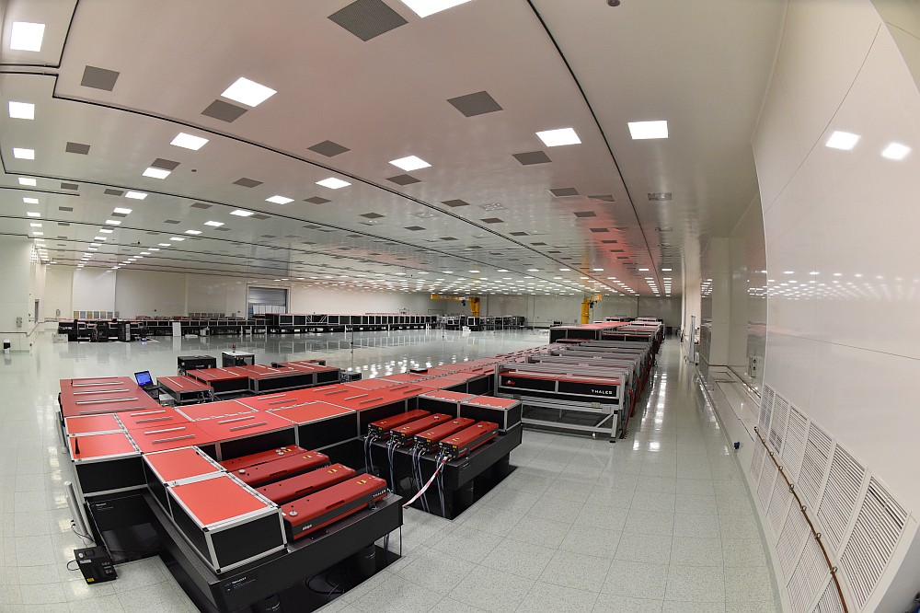
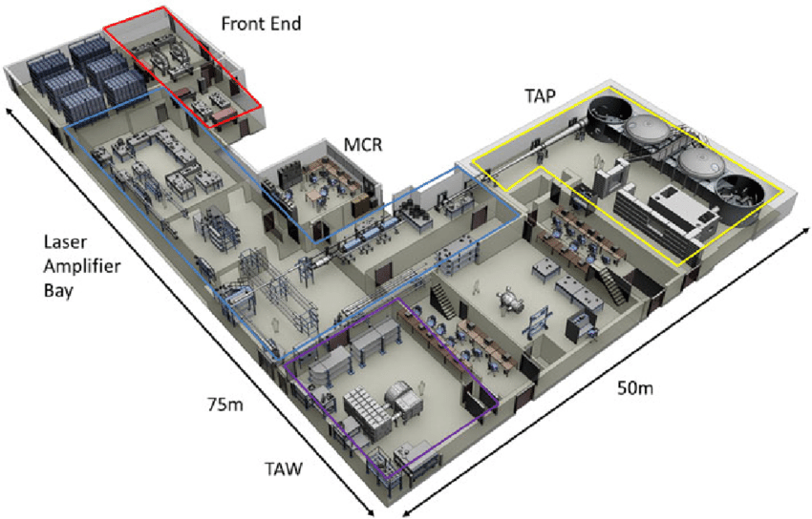
Potenza di Picco
Luli2000
10¹² W
X 100
ELI-NP
10¹⁶ W
X 100
Saturn V
10¹⁰ W
X 100
Vulcan
10¹⁴ W

Slide 5
Architettura generale
MOPA: Master Oscillator Power Amplifier
Osc= 1nJ
Amp = 1J
G = 10⁹
= 90 dB
Oscillatore Master
Amplificatore di potenza

Slide 6
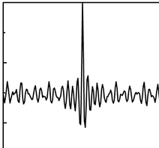
Architettura Attuale
MOPA + CPA (Chirped pulse amplification)
Oscillatore Master
elaborazione del impulso
estensore
Catena di amplificatori
di potenza
Amplificatore rigenerativo
Comprensore
Lasers di pompa

Slide 7
HPLS/VEGA
presso l'ELI-NP
𝛌 = 800 nm
E = 300 J @ 1/60 s
𝛕 = 30 fs
P_{peak} = 10 PW x 2
Matter Radiat. Extremes. 2020;5(2)

Slide 8
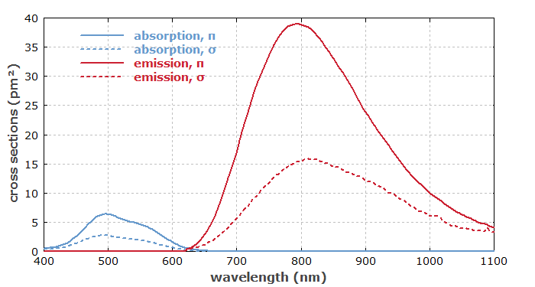
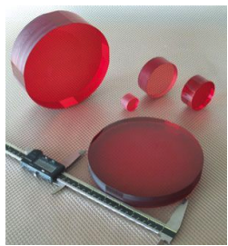
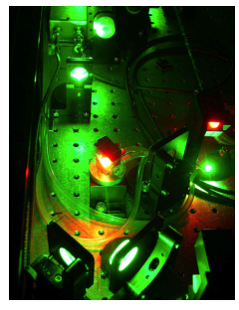
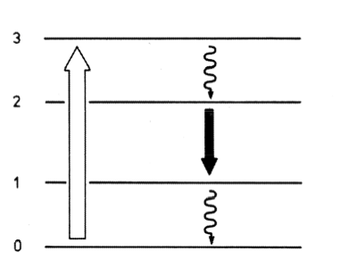
Ti³⁺:Sapphire Laser
Sistema a 4 livelli
Rilassamento
vibrazionale
Radiazione laser
Pompa
Rilassamento
vibrazionale

Slide 9
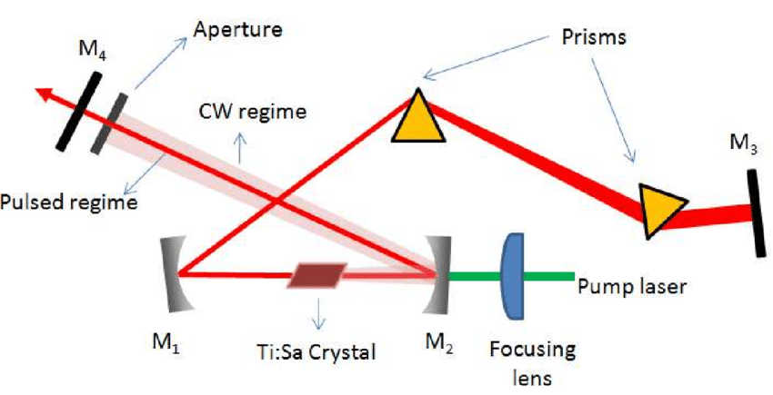
Oscillatore
Gecco One di Novanta

Slide 10
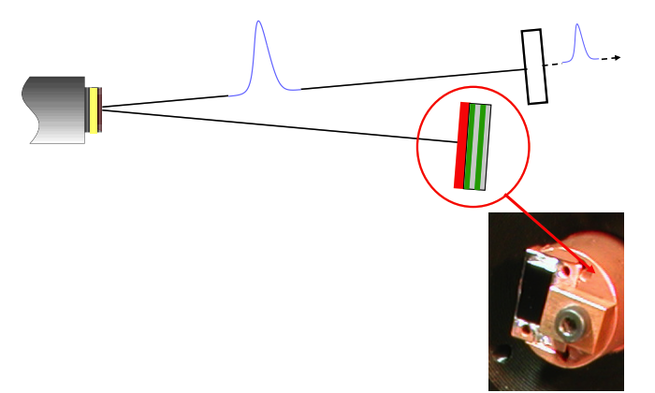
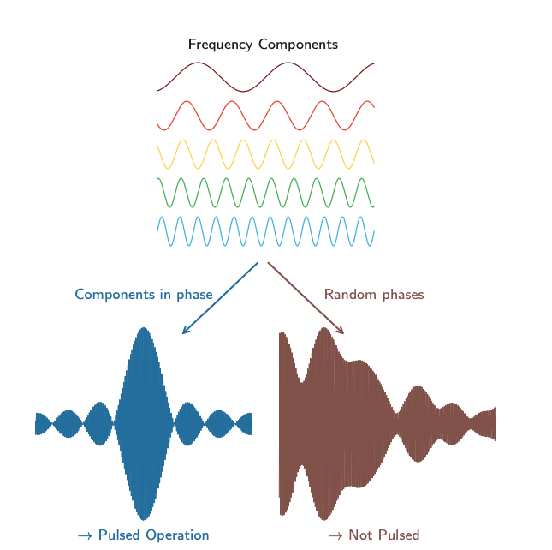
Cavità per impulsi brevi
Specchio di Uscita
Mezzo attivo
SESAM: SEmiconductor Saturable Absorber Mirror
U. Keller et al. Nature 424, 831, 2003

Slide 11
Chirped pulse amplification

Slide 12
Estensore Semplificato
vista dall'alto
Reticolo
Specchio
Piano
Specchio
Concavo

Slide 13
Estensore Semplificato
vista dall'alto
Reticolo
vista laterale
Specchio
Piano
Specchio piano
Specchio
Concavo

Slide 14
Estensore Semplificato
vista dall'alto
Reticolo
Specchio Piano
vista laterale
vista laterale
Specchio
Piano
Specchio piano
Specchio
Concavo
Specchio Piano

Slide 15
Trasporto e Controllo del Fascio

Slide 16
Main Control System
Alignment
Station
End Station
BDS
Interaction Chamber
Sample beams
Laser Control System
+
Laser Actuators
Target Tower
+
Interaction
Diagnostics
Laser Beam Transport
Full
Laser
OAP control
Electrical control signals: Images, time traces, spectra, pos., etc.
Optical signals: Full laser or sample beams
Vacuum system

Slide 17
ELI BEAMLINES:
The ELIMAIA Laser–Plasma
Ion Accelerator
Schillaci et al. Quantum Beam Sci. 2022, 6, 30

Slide 18
Applicazioni di campi intensi

Slide 19
Applicazioni di campi intensi
Fotoionizzazione dell'argon in campi forti
Wiehle et al. J. Mod. Optics, 451(2003)
Ablazione laser di un campione di asteroide.
By Travis Brashears (CC BY 4.0)

Slide 20
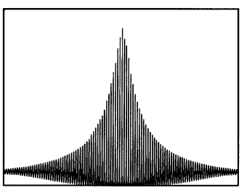
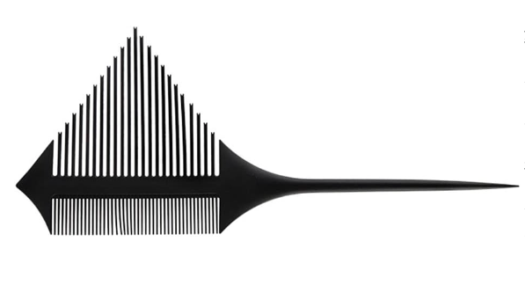
Applicazioni di campi intensi: Frequency comb
Pettine di
Frequenza
sperimentale
pettine per capelli

Slide 21
Aplicazioni di campi intensi: Accelerazione laser di protoni
Makropoulou M. Cancer and electromagnetic radiation therapy: Quo Vadis? (2016)

Slide 22
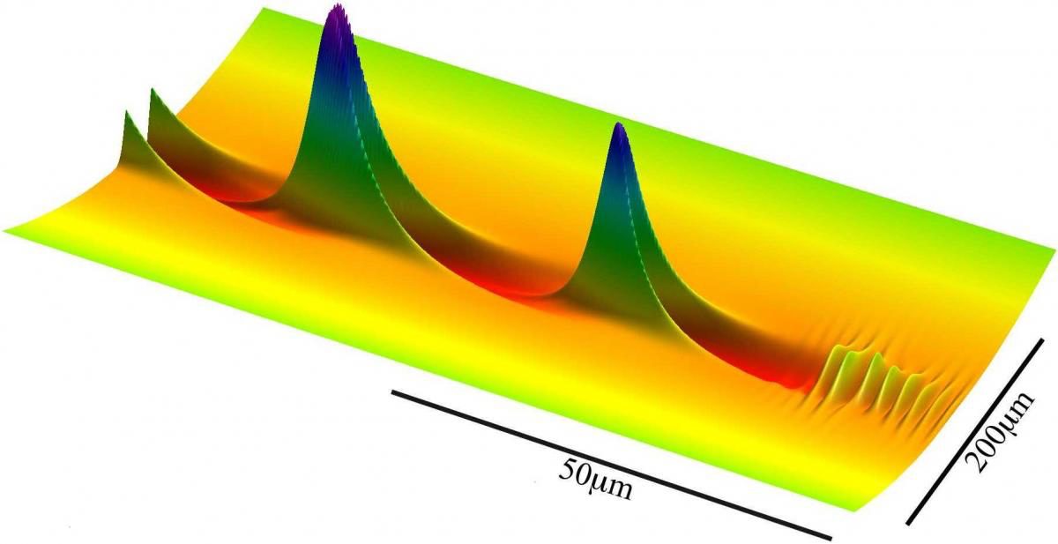
Applicazioni di campi intensi: Laser wakefield Acceleration
Simulazione di Brad Shadwick, Univeristy Nebraska-Lincoln
“Wakesurf dietro una Malibu Wakesetter 2004”
By Chatham Solutions (CC BY-SA 3.0)

Slide 23
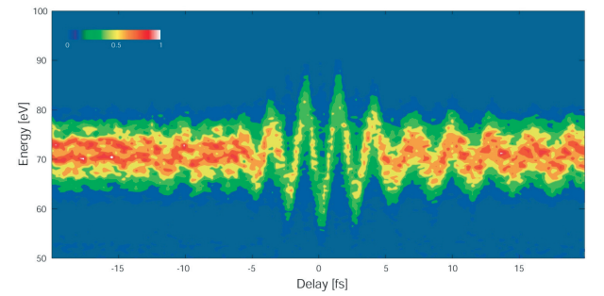
Visualizzazione temporale del Campo Elettrico
$E\left(t\right)=−\frac{∂A}{∂t}$
M Schultze et al 2007 New J. Phys. 9 243

